Slide 1
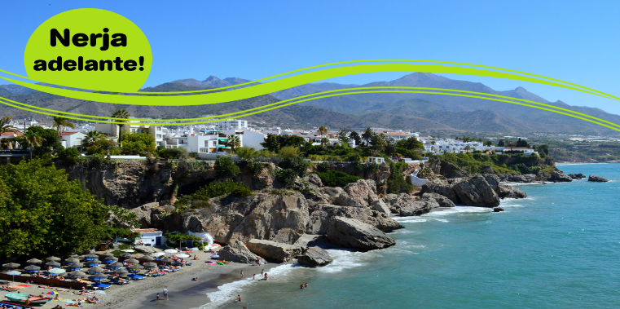

Estrategia de Desarrollo Urbano
Sostenible e Integrado de
Nerja

Slide 2
Primera Convocatoria de la Estrategia de Desarrollo Urbano Sostenible e Integrado (DUSI)

Slide 3
Características de las Estrategias DUSI
Europa es uno de los continentes más urbanizados (+ de 2/3 de su población vive en las ciudades)
Las ciudades concentran buena parte de la actividad económica, el empleo y la innovación de la UE
Estrategia Europa 2020 > las ciudades son las que tienen mayores oportunidades de crecimiento inteligente, sostenible e integrador
Retos complejos: eficiencia energética, inmigración, contaminación, segregación espacial, bolsas de pobreza, tráfico,…
Se ha reforzado el papel de las ciudades en
la Política de Cohesión para el periodo 2014-2020

Slide 4
Acciones de Desarrollo Urbano Sostenible Integrado
Dotada con 1.013 M€ en ayuda FEDER
Según lo previsto en el Eje 12 del Programa Operativo de Crecimiento Sostenible (POCS), aprobado en julio 2015:
Debe diseñarse una ESTRATEGIA INTEGRADA
Los beneficiarios serán ciudades o áreas funcionales urbanas de más de 20.000 hab.
Las ciudades deben resolver los desafíos de una manera holística e integrada

Slide 5
Características de las Estrategias DUSI
Enfoque integrado de las diversas dimensiones: económica, ambiental, climática, demográfica y social
Superar los retos que se presentan por los cambios demográficos, los de estancamiento económico y el cambio climático.
Cooperación entre ciudadanos locales, la sociedad civil, la economía local y los estamentos.

Slide 6
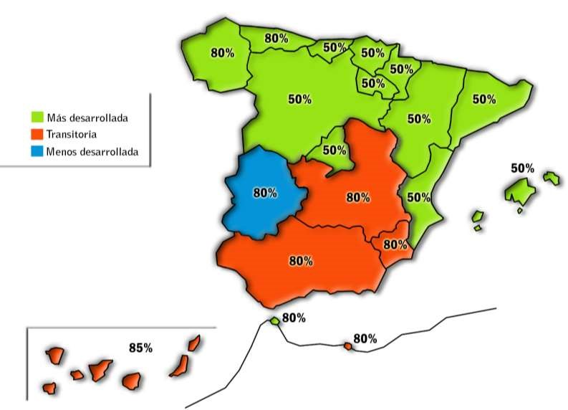
Categorías de regiones y tasas de cofinanciación

Slide 7
Contenido de la EDUSI
NERJA ADELANTE!

Slide 8
Contenido de la estrategia
Identificación de los problemas o retos urbanos del área.
Un análisis del conjunto integrado del área urbana.
Un diagnostico de la situación del área urbana (DAFO), así como la definición de los resultados esperados en base a indicadores de resultado.
La delimitación del ámbito de actuación.
Un Plan de Implementación que incluirá las líneas de actuación.
La participación ciudadana y agentes sociales.
Asegurar capacidad administrativa para su implementación.
Referencia a los principios horizontales y objetivos transversales.

Slide 9
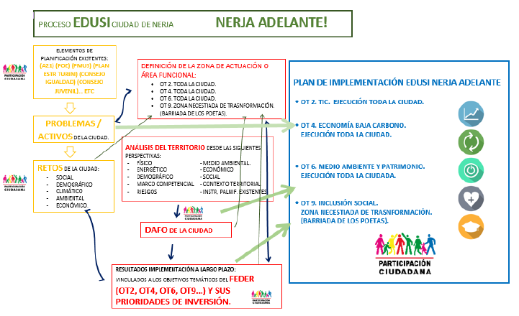
Marco lógico de la Estrategia

Slide 10
Áreas urbanas de implementación de la estrategia
El área de implementación de la estrategia “Nerja Adelante!” es todo el municipio.
Focalizando esfuerzos en la recuperación natural y de acciones de movilidad en el casco urbano, actuando sobre una de las principales barreras de la misma “Río Chillar” así como diferentes ramblas consideradas como el anillo verde de la ciudad, invirtiendo en zonas especialmente necesitadas como la “Barriada de los Poetas”, o bien desarrollando acciones destinadas a toda la ciudadanía, relacionadas con la e-administración o las TIC´s aplicadas al modelo de Smart City.

Slide 11
Lógica de la intervención
DAFO
RETOS A
RESULTADO
LÍNEAS DE
ABORDAR
ESPERADO
ACTUACIÓN
INDICADORES
INDICADORES
DE RESULTADO
DE
PRODUCTO
Y
FINANCIEROS

Slide 12
Objetivos Temáticos Incluidos en la Estrategia
Fomento de la Administración Electrónica local y las Smart Cities (OT2).
Fomento de estrategias de reducción del carbono para zonas urbanas (OT4)
Acción para mejorar el entorno urbano incluyendo la puesta en valor del Patrimonio Cultural y la mejora del Medio Ambiente Urbano (OT6).
Apoyo a la regeneración física, económica y social de las zonas urbanas desfavorecidas (OT9).

Slide 13




Líneas de actuación
EJE ESTRATEGICO | LINEA DE ACTUACIÓN | OBJETIVO TEMÁTICO FEDER
DESARROLLO ECONÓMICO | NERJA SMART CITY | OT 2
 | NERJA INCLUSIÓN SOCIO LABORAL | OT 9
DESARROLLO SOSTENIBLE Y MEDIO AMBIENTE | NERJA PATRIMONIO NATURAL TURÍSTICO | OT 6
 | NERJA ANILLO VERDE | OT 6
 | EFICIENCIA ENERGÉTICA MUNICIPAL | OT 4
 | NERJA MOVILIDAD URBANA SOSTENIBLE | OT 4
TIC´S-GOB. ABIERTO | E- NERJA ADMINISTRACIÓN ELECTRÓNICA | OT 2
 | NERJA SMART CITY.
BIENESTAR SOCIAL | NERJA INCLUSIÓN SOCIOLABORAL. | OT 9

Slide 14
LINEAS DE ACTUACIÓN Y PRESUPUESTO
LINEA DE ACTUACIÓN | PRESUPUESTO TOTAL | FEDER | AYUNTAMIENTO
E-NERJA ADMINISTRACIÓN ELECTRÓNICA. | 600.000,00 € | 480.000,00 € | 120.000,00 €
NERJA SMART – CITY. | 200.000,00 € | 160.000,00 € | 40.000,00 €
NERJA MOVILIDAD URBANA SOSTENIBLE. | 825.000,00 € | 660.000,00 € | 165.000,00 €
EFICIENCIA ENERGÉTICA MUNICIPAL | 750.000,00 € | 600.000,00 € | 150.000,00 €
NERJA PATRIMONIO NATURAL TURÍSTICO | 1.375.000,00 € | 1.100.000,00 € | 275.000,00 €
ANILLO VERDE DE NERJA. (ARCO ESTE DE LA CIUDAD) | 500.000,00 € | 400.000,00 € | 100.000,00 €
NERJA INCLUSIÓN SOCIO – LABORAL | 2.000.000,00 € | 1.600.000,00 € | 400.000,00 €
TOTAL | 6.250.000,00 € | 5.000.000,00 € | 1.250.000,00 €

Slide 15
PORCENTAJE POR OBJETIVO TEMÁTICO
OBJETIVO TEMÁTICO | IMPORTE | PORCENTAJE
OT2 | 800.000,00 € | 12,80%
OT4 | 1.575.000,00 € | 25,20%
OT6 | 1.875.000,00 € | 30,00%
OT9 | 2.000.000,00 € | 32,00%

Slide 16
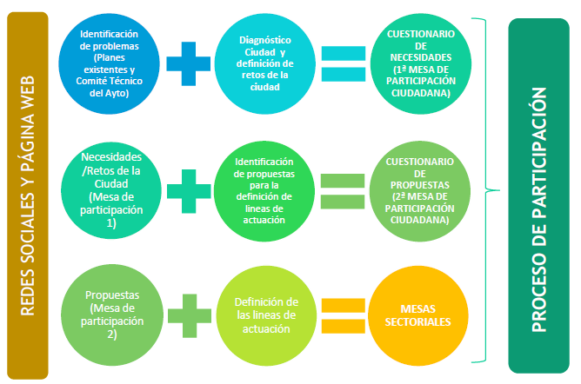
PARTICIPACIÓN CIUDADANA DE LA EDUSI
La participación ciudadana ha sido vital para la elaboración de la estrategia, puesto que pretendemos hacer partícipes de la misma a todos los habitantes de la ciudad. Tras la aprobación de la estrategia, la ciudadanía seguirá siendo un pilar clave para la ejecución y gestión de la subvención.

Slide 17
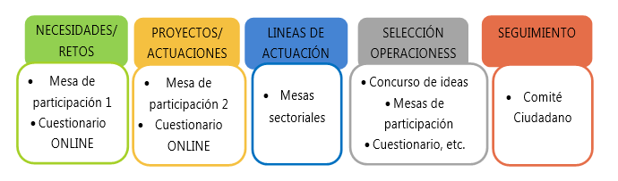
PARTICIPACIÓN CIUDADANA DE LA EDUSI
Por lo tanto, podemos decir, que la participación ciudadana estará presente en la estrategia en todas las fases de la misma (análisis, definición de líneas de actuación, selección de operaciones y seguimiento y evaluación de la estrategia).

